Slide 1

Khởi động
Hát
Lời chào của em

Slide 2




Slide 3



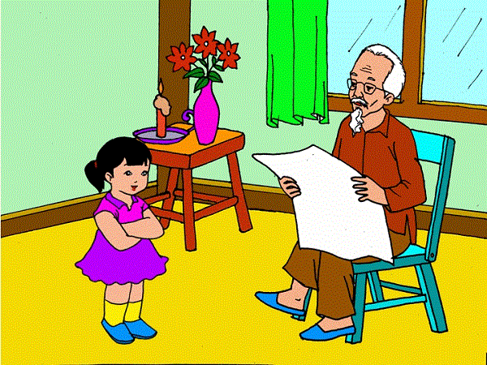
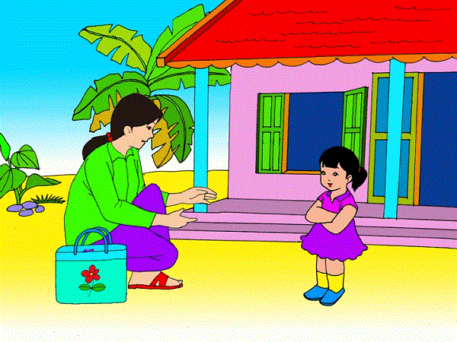

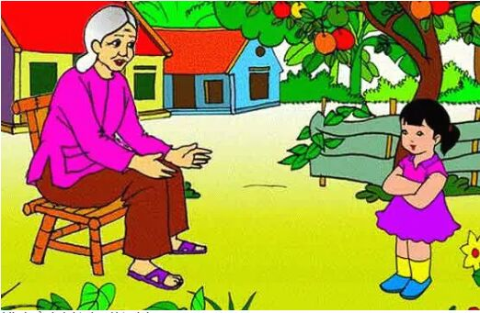
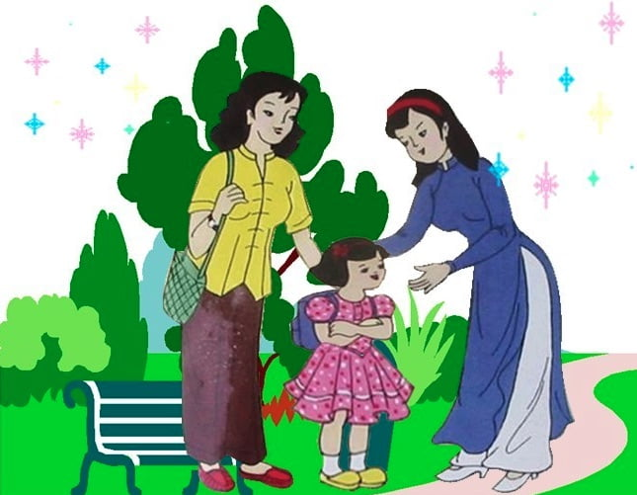

BÀI 17: NHỮNG CÁCH CHÀO ĐỘC ĐÁO
Hàng ngày, em thường chào và đáp lời chào của mọi người như thế nào?
http://tieuhocvn.info

Slide 4

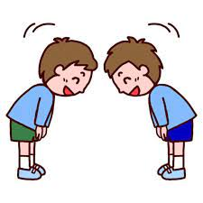


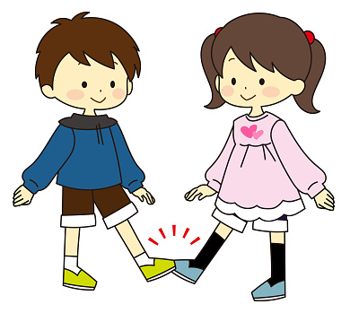
BÀI 17: NHỮNG CÁCH CHÀO ĐỘC ĐÁO
Hàng ngày, em thường chào và đáp lời chào của mọi người như thế nào?
Một số kiểu chào khác nhau
http://tieuhocvn.info

Slide 5
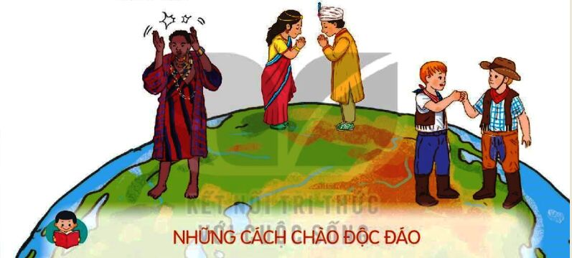
BÀI 17: NHỮNG CÁCH CHÀO ĐỘC ĐÁO
NHỮNG CÁCH CHÀO ĐỘC ĐÁO
http://tieuhocvn.info

Slide 6

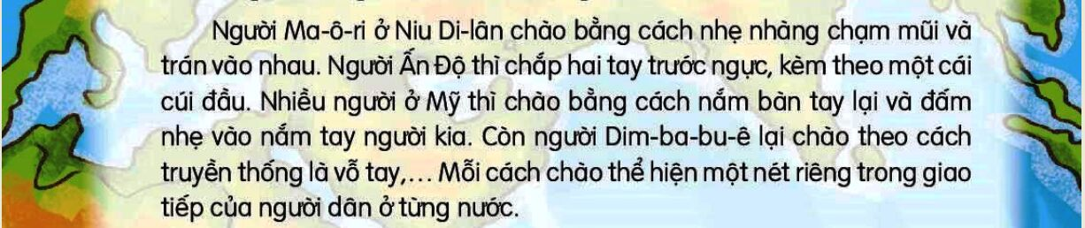

BÀI 17: NHỮNG CÁCH CHÀO ĐỘC ĐÁO
NHỮNG CÁCH CHÀO ĐỘC ĐÁO
1
2
3
http://tieuhocvn.info

Slide 7

Thảo luận N4
+ Tìm và giải nghĩa từ khó hiểu
+ Tìm và luyện đọc từ khó phát âm
+ Tìm câu dài và cách ngắt câu dài

Slide 8
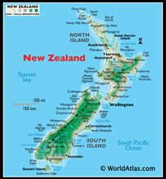
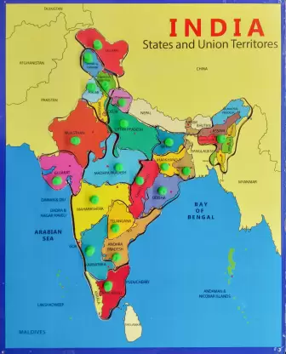
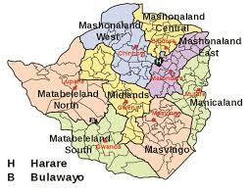
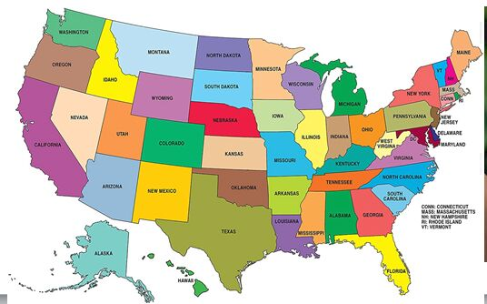
BÀI 17: NHỮNG CÁCH CHÀO ĐỘC ĐÁO
Từ ngữ:
Niu Di-lân
Ấn Độ
Mỹ
Dim-ba-bu-ê
Một nước ở Châu Đại Dương.
Một nước ở Châu Á.
Một nước ở Châu Mỹ.
Một nước ở Châu Phi
http://tieuhocvn.info

